Slide 1
Az alkotmányos monarchia működése

Slide 2
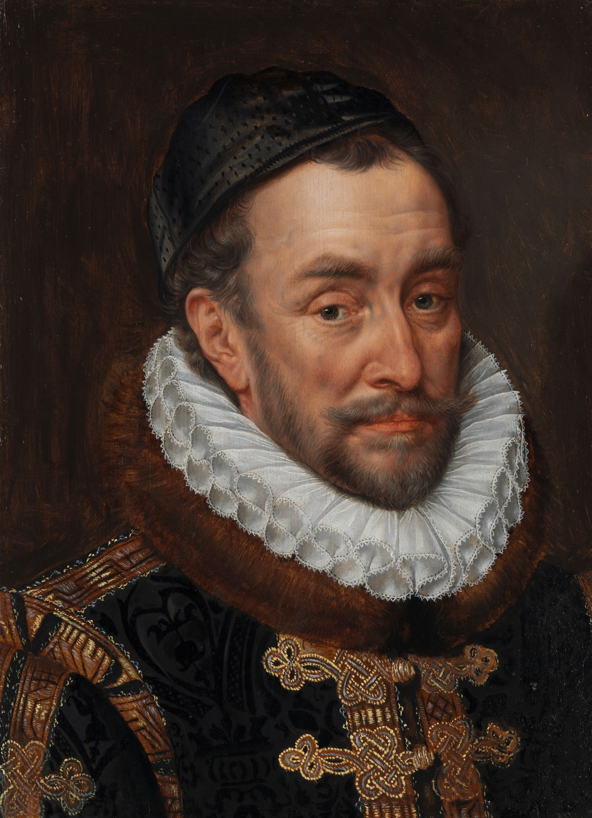
Előzmények
1688-ban, Angliában a Dicsőséges Forradalom alkalmával elűzték II. Jakabot és a helyére Orániai Vilmost ültették. Egy évre rá, 1689-ben elfogadták a Joginyilatkozatot, ami az alapvető polgári jogokat biztosította a nép számára, ilyenek a gyülekezési-, vallási-, sajtó- és szólásszabadság és ez azt is kimondja, hogy a törvények meghozatala a parlament felelőssége és annak betartatása is a hatalom feladata. A nyilatkozat alapján jött létre az alkotmányos monarchia, ahol a király uralkodik, de nem kormányoz.

Slide 3
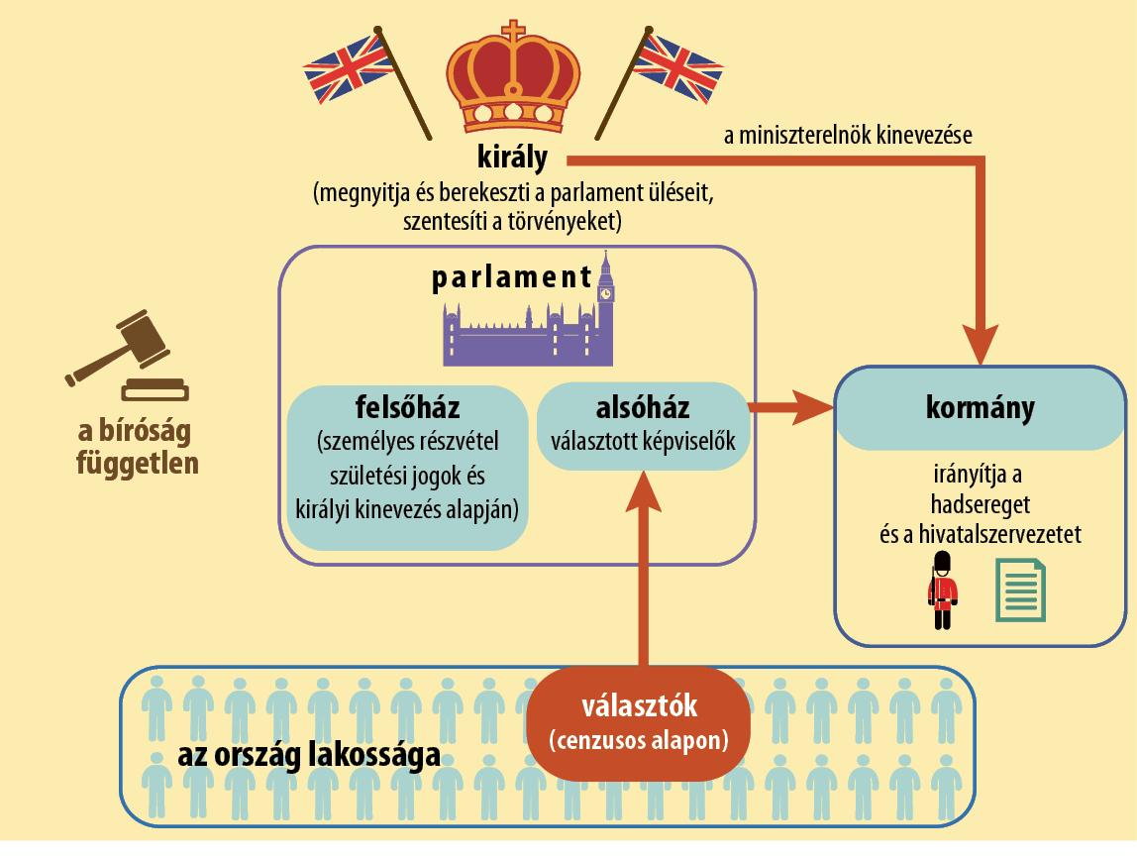
Működése
Alapvető elve egy társadalmi szerződés, amit a nép a kormánnyal köt meg. Ennek értelmében a nép engedelmességet ígér és hatalmommal ruházza fel a jelenlegi kormányt, ami cserébe biztosítja alapvető jogaikat, a biztonságot, a helyes kormányzást stb. Amennyiben a kormány megszegi ezen ígéretét, úgy a népnek jogában áll fellázadni ellene.

Slide 4
Működése
Ez a rendszer három részből áll. A politikai élet fő helyszíne a parlament. A parlament évente ült össze gyűlésezni és háromévente hoztak új törvényeket. Ez két részből áll, az egyik a felsőház, ahova születési jog alapján vagy a király megbízottjaként lehet bekerülni, ők képviselték a gazdagok érdekeit. A másik része az alsóház, ahol a nép által megválasztott képviselők kerülnek be, ők a népet képviselik. Az alsóházi képviselőket egy vagyoni cenzusos választás során szavazták meg. A szavazók csakis férfiak lehettek, akik már egy bizonyos életkort betöltöttek. A szavazatokért politikai pártok versenyeznek és a legtöbb szavazatot kapó párt lett az ország következő kormánya, illetve belőle került kinevezésre az ország kormányfője is a miniszterelnök. A kormány feladata a tárcák, a hadsereg és a flott felügyelete és a törvények betartatása.

Slide 5
Működése
Ugyan az uralkodó befolyása csökkent, mivel „ő csak uralkodott, de nem kormányzott”, de azért így is maradtak külön jogai. Az uralkodó feladata volt a választáson többséget szerző párt kinevezése és a parlamentben meghozott törvények szentesítése. Valamint összehívhatja, berekesztheti és fel is oszlathatja a parlamentet, de az utóbbi eset új választás meghirdetésével járt együtt. Valamint, ha nem értett egyet a megalkotott törvénnyel, akkor meghatározott alkalommal megtagadhatta annak szentesítését.

